Slide 1
中国科学技术大学计算机科学与技术学院
School of Computer Science & Technology
智能物联网
Intelligent Internet of Things
  University of Science and Technology of China
  Fall 2025

Slide 2
授课教师
主讲教师： 张信明(教授、博导)
联系方式：
[1]email: xinming@ustc.edu.cn
[2]地址： 高新区1号学科楼A523A

Slide 3
个人简介--主讲课程
《计算机网络》(本)
《普适计算》(博)
《智能物联网》(硕)
《高级网络技术》(软件学院硕、先研院硕)

Slide 4
个人简介—研究领域
无线网络(车载网络、物联网络、卫星网络、数字孪生网络、智能互连等)
大数据安全(数据融合、隐私增强、区块链)等
目标(文本、图像、视频)识别与理解、图理解与图神经网络等

Slide 5
无线网络与计算机视觉研究室-研究团队
网络组：车载、物联、卫星网络路由、数字孪生网络、网络智能感知与互联等：5名学术博士生(2名留学生)、5名企业(比亚迪)博后、2名工程博士生、3名硕士生
大数据安全组：数据融合与隐私保护、区块链等：3名学术博士生(1名留学生)、7名工程博士生、2名硕士生
CV/GNN组：目标(文本、图像、视频)识别与理解、图理解与图神经网络等：3名学术博士生、5名工程博士生、12名硕士生

Slide 6
依托平台
国家高性能计算中心(合肥)/处理器芯片全国重点实验室

Slide 7
个人简介—主要主持项目
5项国家自然基金面上项目
1项国家重点研发计划重点专项课题
2项国家重点研发计划重点专项子课题
1项国家973二级子课题
多项腾讯、招行、海螺、华为等企业横向项目

Slide 8
个人简介—代表性成果
《无线自组织网络路由算法与性能优化的研究》(2017安徽省科学技术奖二等奖(自然科学))(张信明、张辉)--在科学研究上取得较大进展，学术上为国内领先，并为学术界所公认和引用，推动了本学科或分支学科的发展，或对经济建设、社会发展有较大影响的，可以评为二等奖。
《Interference-based Topology Control Algorithm for Delay-constrained Mobile Ad Hoc Networks》(IEEE Trans. on Mobile Computing，2015.4) ESI近10年高被引论文(全球计算机学科1%)、多次入选ESI Computer Science学术领域近2年热点论文(全球计算机学科0.1%)。
研究室在国际一流期刊发表论文70篇(其中30篇IEEE Trans.)。

Slide 9
个人简介—Paper lists
Orcid主页：
https://orcid.org/0000-0002-8136-6834
Clarivate (Web of Science)主页：
https://www.webofscience.com/wos/author/record/1107864
DBLP主页：
https://dblp.uni-trier.de/pid/06/449-1.html

Slide 10
教材
1.基础与WLAN协议部分：
移动互连网导论(第4版),傅洛伊、王新兵,清华大学出版社 2022
2.主体(包括MAC、路由、TCP等)部分：PPT
参考教材
[1]Related Lecture Notes, Tutorials, and Papers
[2]无线通信与网络(第2版), Stallings W著,何军译,清华大学出版社, 第4次印刷,2009.3
[3]Wireless Communications Principles & Practice(2nd), Rappaport T S,电子工业出版社&PRENTICE HALL,2012
[4]Fundamentals of Wireless Communications, David Tse & Pramod Viswanath, Cambridge University Press, 2005.
[5]物联网导论(3rd),刘云浩,科学出版社,2017
[6]无线传感器网络:理论及应用,孙利民等,清华大学出版社,2018
[7]卫星通信导论(第5版),朱立冬等,电子工业出版社,2023

Slide 11
无线自组织(Ad hoc)网络
移动Ad hoc网络(mobile ad hoc networks, MANET)
Mesh网络
传感网络、物联网络
车载网络
无人机网络、卫星网络
水下网络、地下网络
个人网络、家庭网络、体域网络

Slide 12
无线自组织网络的地位
从国家产业发展角度看，无线Ad hoc网络是国家战略性新兴产业“网络信息”，以及“物联网”、“智慧城市”、“智能家居”、“智慧地球”的核心技术和制高点之一。
在国家安全（紧急服务、灾难救援和军用通信等）、环境监测、交通管理、城市服务、空间探索等领域具有广泛应用前景。
网络通讯核心技术之一。
移动计算的基础。

Slide 13
国家最新产业政策—主要任务
2016.3十三五规划与网络有关的主要内容：
首次提出“网络强国”战略
深入普及高速无线宽带：4G,WLAN
推进5G和超宽带关键技术研究，启动5G商用
推进物联网感知设施规划布局，发展物联网开环应用。推进信息物理系统关键技术研发和应用

Slide 14
国家信息化发展战略纲要(2016.7)
中国信息化战略：2025年核心技术不受制于人
  到2020年3G、4G网络要覆盖中国城乡，5G技术研发和标准要取得突破性进展；信息消费总额要达到6万亿元(人民币，下同)，电子商务交易规模达到38万亿元；核心关键技术部分领域要达到国际先进水平；建成中国-东盟信息港，初步建成网上丝绸之路。

Slide 15
国家信息化发展战略纲要(2016.7)
  到2025年，要实现宽带网络无缝覆盖；信息消费总额达到12万亿元，电子商务交易规模达到67万亿元；根本改变核心关键技术受制于人的局面。
  届时，中国还计划建成四大国际信息通道，连接太平洋、中东欧、西非北非、东南亚、中亚、印巴缅俄等国家和地区，涌现一批具有强大国际竞争力的大型跨国网信企业。
  到本世纪中叶，中国网络强国地位要日益巩固，在引领全球信息化发展方面有更大作为。

Slide 16
“十四五”国家信息化规化(2021.12)
  建设泛在智联的数字基础设施体系
  建立高效利用的数据要素资源体系
  构建释放数字生产力的创新发展体系
  培育先进安全的数字产业体系
  构建产业数字化转型发展体系
  构筑共建共治共享的数字社会治理体系
  打造协同高效的数字政府服务体系
  拓展互利共赢的数字领域国际合作体系
  建立健全规范有序的数字化发展治理体系

Slide 17

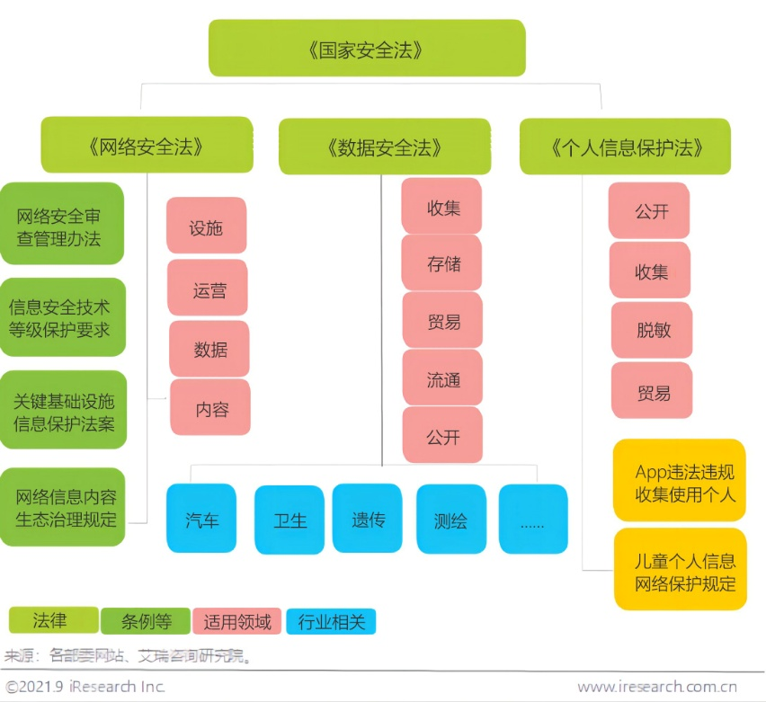
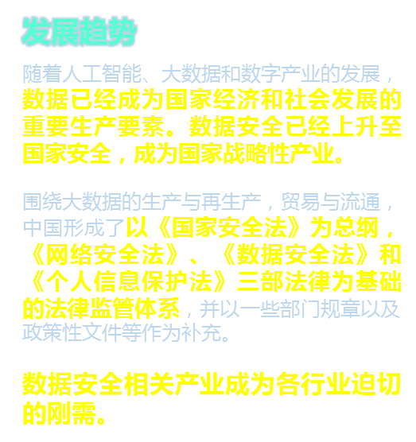

Slide 18
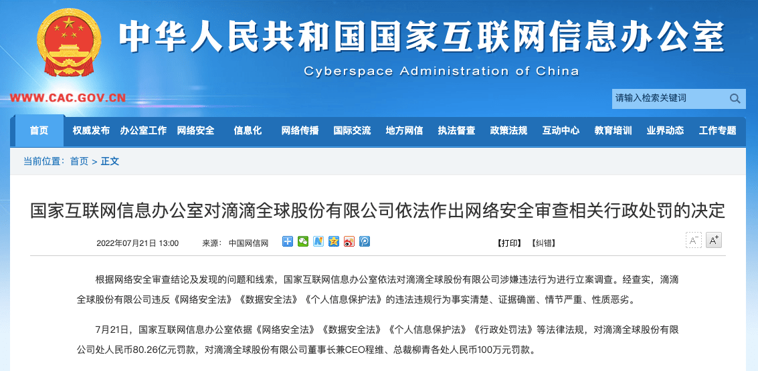
滴滴被罚80亿(2022.7)

Slide 19
国家正在全力实施创新驱动发展战略
习总书记在2016年5月31日全国科技创新大会上强调：实现“两个一百年”奋斗目标，实现中华民族伟大复兴的中国梦，必须坚持走中国特色自主创新道路，面向世界科技前沿、面向经济主战场、面向国家重大需求，加快各领域科技创新，掌握全球科技竞争先机。
习总书记在2016年4月26日视察中国科大时也强调：必须在开放中推进自主创新。

Slide 20
关键核心技术是国之重器
习总书记在2018年7月13日在中央财经委员会第二次会议上强调，关键核心技术是国之重器，对推动我国经济高质量发展、保障国家安全都具有十分重要的意义，必须切实提高我国关键核心技术创新能力，把科技发展主动权牢牢掌握在自己手里，为我国发展提供有力科技保障。

Slide 21
互联网核心技术是我们最大的“命门”
习总书记在2016年4月19日在在网络安全和信息化工作座谈会上强调，互联网核心技术是我们最大的“命门”，核心技术受制于人是我们最大的隐患。什么是核心技术？一是基础技术、通用技术。二是非对称技术、“杀手锏”技术。三是前沿技术、颠覆性技术。核心技术要取得突破，就要有决心、恒心、重心。

Slide 22
要实现中国式现代化，互联网这一关必须要过
2024年1月31日，中共中央政治局就扎实推进高质量发展进行第十一次集体学习。习近平总书记在主持学习时强调，要围绕推进新型工业化和加快建设制造强国、质量强国、网络强国、数字中国和农业强国等战略任务，科学布局科技创新、产业创新。要大力发展数字经济，促进数字经济和实体经济深度融合，打造具有国际竞争力的数字产业集群。
2024年3月6日，习近平总书记看望参加全国政协十四届二次会议的民革、科技界、环境资源界委员，并参加联组会。习近平总书记在讲话中强调，要实现中国式现代化，互联网这一关必须要过。

Slide 23
自主技术与创新是国家间竞争的核心
2017年北京时间8月19日上午(美国东部时间8月18日下午)，美贸易代表罗伯特·莱特希泽(Robert Lighthizer)发表声明，表示将根据美国《1974年贸易法》“第301条”，在涉及技术转让、知识产权和创新领域对中国正式启动贸易调查。
2018年3月23日美国总统特朗普宣布，将对中国价值高达500亿美元（约合人民币3165亿元）的商品征收惩罚性关税！以指责中国人窃取美国的知识产权的名义，制裁中国新晋的科技产业。

Slide 24
自主技术与创新是国家间竞争的核心
美国政府决定自2020年9月15日起禁止华为购买外国制造商使用美国技术制造的芯片。新的禁令还将华为全球21个国家的38个分支机构添加到了实体清单中，包括华为云新加坡和华为云法国。从 2019 年 5 月以来，美国已经将高达 152 家的华为子公司列入实体清单。
2020年8月6日美国政府表示，正在努力从美国数字网络中清除“不可信”的中国应用，并公布了一个名为“干净网络”（Clean Network）计划，涉及“运营商、商店、APP、云储存和电缆”等5个方面。

Slide 25
高水平科技自立自强(工信部2022)
突破核心技术要加大光通信、毫米波、5G增强、量子通信等基础技术研发力度，加速人工智能、区块链、数字孪生、虚拟现实等新型基础创新突破。
能否抓住数字化变革的窗口，跑赢新赛道，关乎国家竞争力。

Slide 26
数字化转型(邬贺铨2022.8)
  网络筑底座
  上云聚资源
  数据生动能
  应用成关键
  安全须保证
  人才为根本
  管理是抓手
  创新作引擎

Slide 27
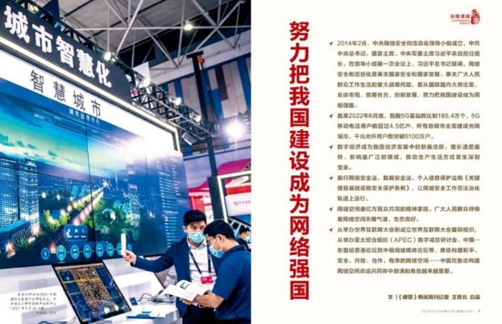
网络强国建设成就(瞭望2022.8)

Slide 28
网络强国建设成就(瞭望2022.8)
  截至2022年6月底，我国5G基站数达到185.4万个，5G移动电话用户数超过4.5亿户，所有地级市全面建成光网城市，千兆光纤用户数突破6100万户；
  截至2021年底，我国数字经济规模达45.5万亿元，总量稳居世界第二，占国内生产总值比重39.8%，成为推动经济增长的主要引擎之一；我国网络购物用户规模达8.42亿，在线办公用户规模达4.69亿，在线医疗用户规模达2.98亿，网上外卖用户规模达5.44亿，网约车用户规模达4.53亿；
  我国网民规模10.32亿，互联网普及率达73.0%，形成了全球最为庞大、生机勃勃的数字社会。

Slide 29
高十四五建设成就及未来发展路径
十四五建设了高速泛在、天地一体、云网融合、智能敏捷、绿色低碳、安全可控”的智能化综合性数字信息基础设施。
5G-A、6G与人工智能等技术的融合演进正在重构通信能力，开启‘万物智联’新时代，呈现‘天地一体化、通感一体化、通智一体化’等发展趋势。

Slide 30
课程教学目的和基本要求
无线互连技术是目前及未来网络技术的研发热点，自组织网络处于向5G、6G无线技术进化的中心。
目前已有的课程尚未提供系统、专业的教学。
为打好有关从事无线网络的学生专业基础，使学生能够系统地理解并掌握无线网络领域的前沿知识、研究及网络性能评测方法，更好地展开相关内容的研究或拓展学科知识的宽度、深度。

Slide 31
Goals
Fundamental concepts in wireless network protocols
Impact of wireless networks on the different layers of the network protocol stack
Theoretical and practical exposure to problems and solutions in wireless network protocols

Slide 32
主要教学内容
无线网络概论
无线传输技术
无线局域网、802.11、Wi-Fi7
Ad hoc网络
Sensor网络
卫星网络
物联网(internet of things)
无线网络的传输协议
专题(无线网络中的智能算法等)

Slide 33
成绩评定
选择考试形式：可选择其中一种或参加多种考试形式(成绩按最高分计算)
形式1:课堂报告(优秀，提前向助教报名)
形式2:课程论文
形式3:无线网络协议评测、智能算法实验报告

Slide 34
课件网址
课程QQ群，找助教
助教:
武希俊(xt795842@mail.ustc.edu.cn)
吴晓晗(xiaohanwu@mail.ustc.edu.cn)
实验室地址:高新信智大楼 (国家高性能计算中心)

Slide 35
课程资料使用指南
理论教学部分：PPT、阅读材料
研究部分:综述survey、无线网络与计算机视觉研究室论文、课程论文样例
实验部分另行提供(选做)

